Slide 1


Задача: «Электронная очередь»
Название команды: Руслан Сафин
Руслан Сафин

Slide 2

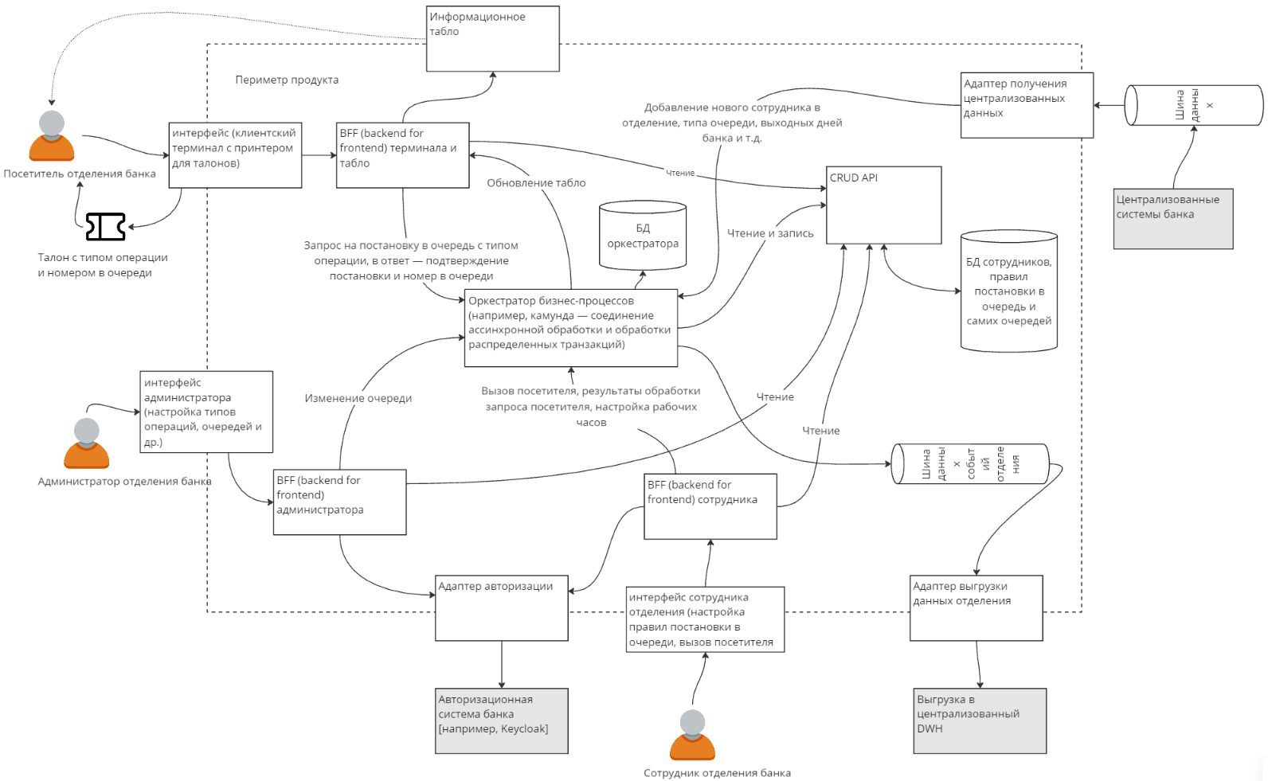

Функциональная
структура
системы

Slide 3
Функциональная структура системы
Допущения: - Копия экземпляра системы ставится в каждое отделение. Для централизации каждый экземпляр выгружает все свои данные в централизованный DWH
- Один специалист (окно) обрабатывает один тип операции Проектировочные идеи:
Взаимодействие с внешним периметром через отдельные выделенные адаптеры (bff и адаптер подключение к внешней для проекта большой авторизации банка)
Закрытие БД собственным CRUD-API сервисом. Баз данных (мастер-систем) может быть и несколько в зависимости от выбранной гранулярности (например, отдельно очереди, отдельно правила)
Асинхронная обработка всех процессов через оркестратор (например, Camunda) бизнес-процессов и распределенных транзакций
Запись в БД (через CRUD API) идет только через оркестратор, чтение разрешено напрямую из CRUD API (например, для BFF)

Slide 4
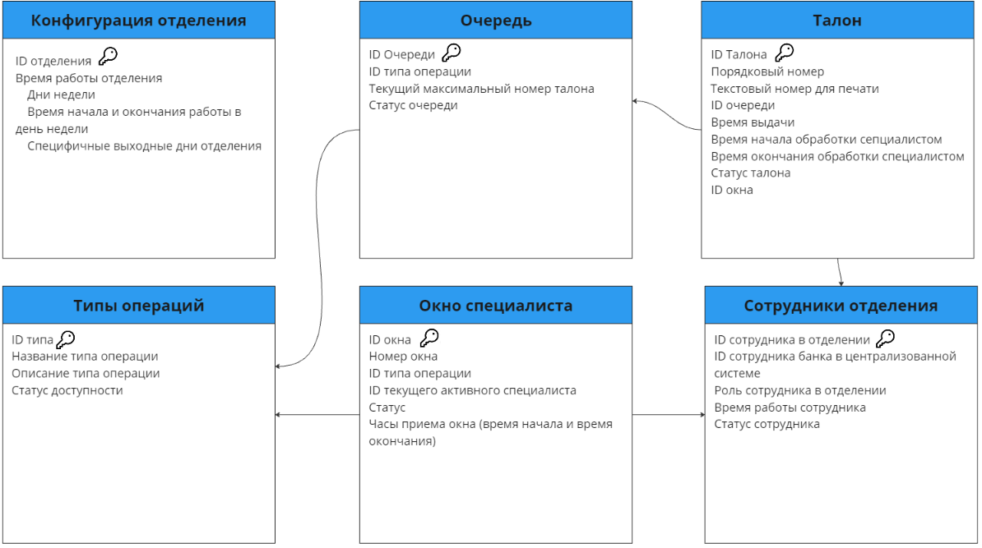
Архитектура данных

Slide 5

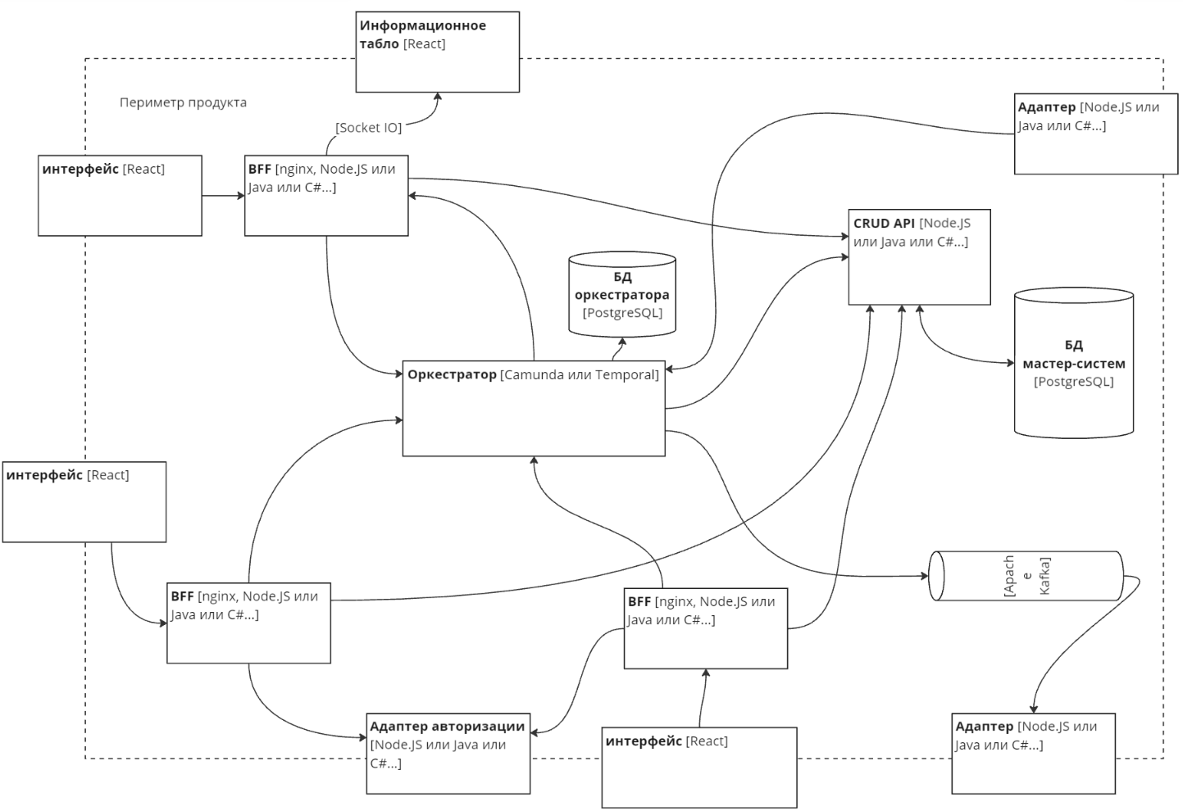
Архитектура
системы

Slide 6
API модулей системы (основное)
BFF терминала и информационного табло:
GET /operations — список доступных операций
POST /operation — запрос на получение талона на операцию (id типа — в теле запроса)
GET /tickets — список текущих активных талонов для табло
(Socket.io push) — пуш от BFF в табло с обновлением данных
BFF администратора:
POST /auth — авторизация пользователя
GET /queues — список текущих очередей
POST /queue/{id} — изменение очереди (статуса, окна специалиста, …)
POST /queue — создание новой очереди
POST /ticket/{id} — редактирование талона (на случай непредвиденных ситуаций, в обычном процессе не должно применяться)
GET /operations — список доступных операций
POST /operation/{id} — редактирование операции
GET /employees — список сотрудников
POST /employee/{id} — редактирование сотрудника (создания нового сотрудника нет, т.к. предполагается что новые записи придут из вне по интеграции через адаптер)
GET /windows — список окон
POST /window/{id} — изменение статуса, редактирование данных окна

Slide 7
API модулей системы (основное)
BFF специалиста:
POST /auth — авторизация пользователя
GET /windows — список окон со статусами (например, для старта работы)
POST /window/{id} — редактирование: изменение статуса (начало/завершение работы окна, начало/завершение работы над очередным талоном), изменение часов приема
CRUD API — предоставление CRUD операций над данными через REST API
Адаптеры получения и выгрузки данных работают с очередями сообщений, не имеют REST API Camunda имеет свой собственный асинхронный протокол получения команд

Slide 8
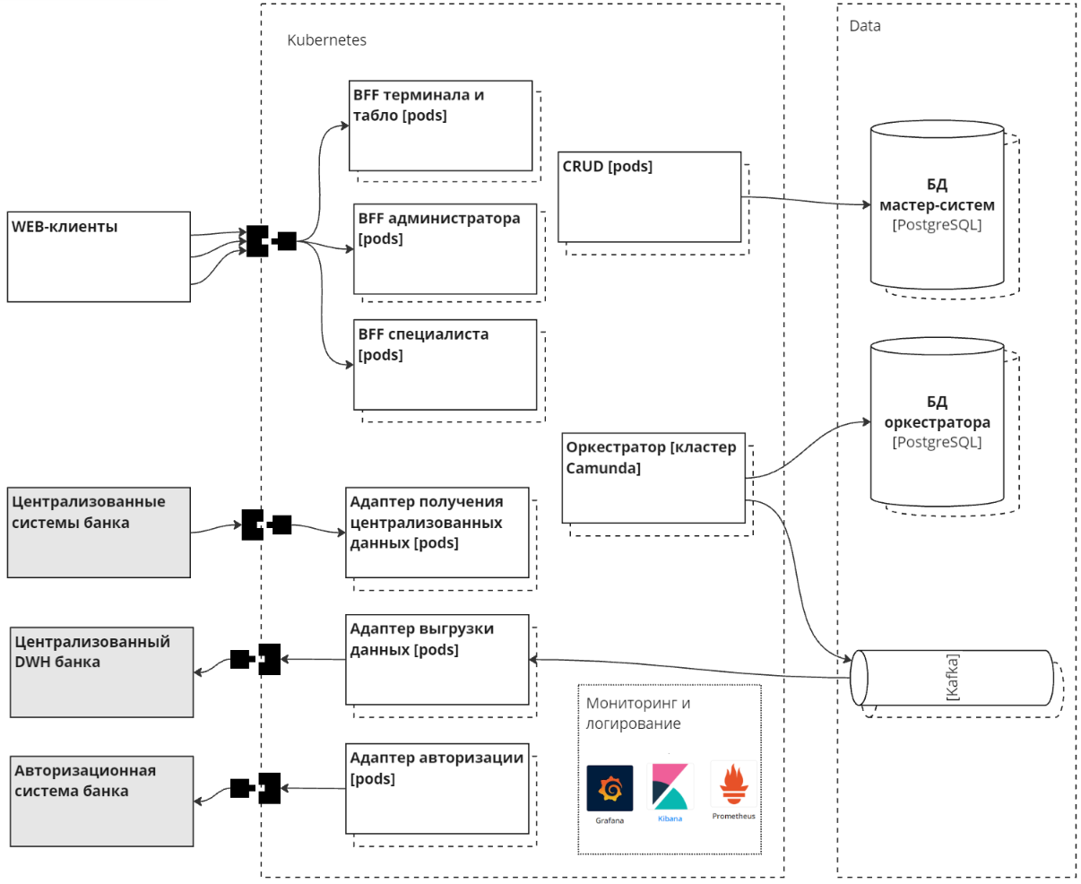
Архитектура
развертывания

